Slide 1
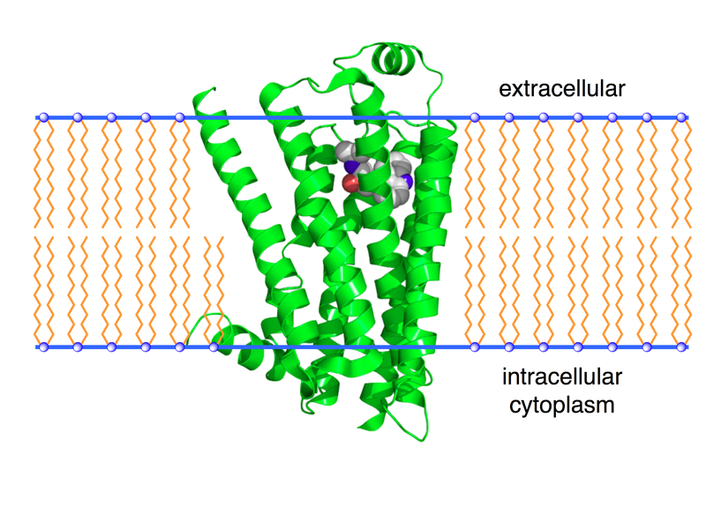
Membrānu un to proteīnu struktūra

Slide 2
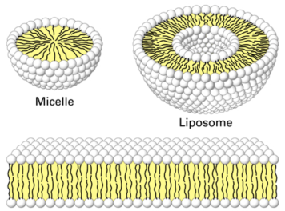
Šūnu membrānas
Polāra “galva”
Micella
Hidrofoba “aste”
Liposoma
Bislānis
Šūnu membrānu sastāvā ir deterģentiem līdzīgi savienojumi – fosfolipīdi vai tiem līdzīgi savienojumi ar hidrofilu un hidrofobu daļu
Hidrofobo spēku ietekmē ūdens vidē fosfolipīdi veido micellas, liposomas un bislāņus

Slide 3
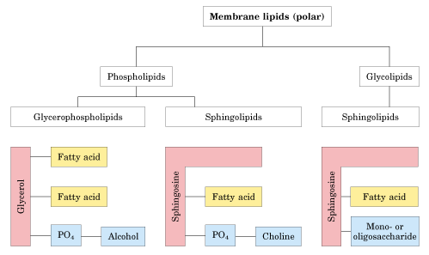
Lipīdu veidi membrānu sastāvā

Slide 4
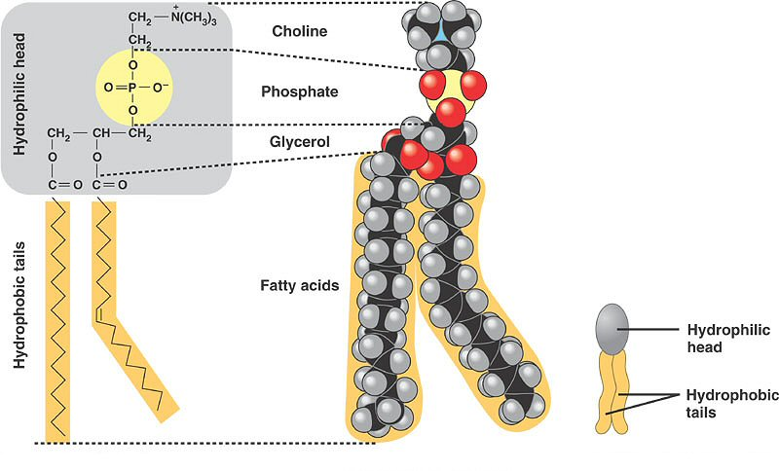
Glicerofosfolipīda piemērs
Fosfatidilholīns ar vienu piesātinātu un vienu nepiesātinātu taukskābes atlikumu

Slide 5
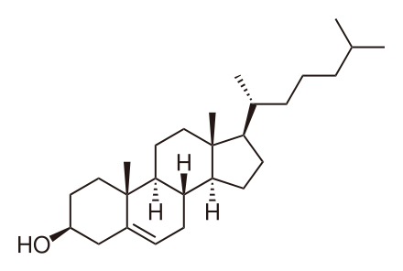
Steroli
Visu sterolu sastāvā ir četri aromātiskie cikli
Dzīvnieku šūnu mebrānu sastāvā var būt līdz pat 30% sterolu
Citu eikariotu (augu, raugu) membrānās ir 4-7 % sterolu
Izplatītākais sterola veids dzīvniekos ir holesterols
Hidroksilgrupa veido polāro “galvu”, viss pārējais ir hidrofobā daļa
Steroli ir ne tikai membrānu sastāvdaļa, tie ir iesasistīti arī steroīdo hormonu metabolismā

Slide 6
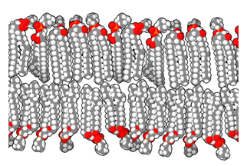
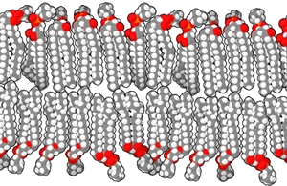
Šūnu membrānas var veidot “gēla fāzi” vai “šķidro fāzi”
Zema tº
Zems nepiesātināto taukskābju saturs
Augsts holesterola saturs
Augsta tº
Augsts nepiesātināto taukskābju saturs
Zems holesterola saturs
Fizioloģiskajos apstākļos membrānas parasti ir “šķidrajā” fāzē
Tas nozīmē, ka lipīdu bislānī ievietotie proteīni var pa to brīvi “peldēt”
Pārejas temperatūra ir atkarīga no membrānas ķīmiskā sastāva
Daži organismi spēj mainīt membrānas sastāvu atkarībā no apkārtējās vides temperatūras

Slide 7
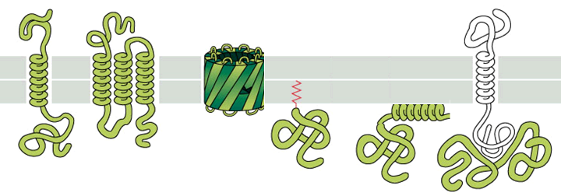
Proteīni šūnu membrānās
Transmembrānu
proteīni
Noenkurots proteīns
Periferālie
proteīni
Transmembrānu proteīni šķērso visu membrānu
Noenkurotie proteīni membrānā iekļaujas ar kovalenti piesaistītu lipīdu
Periferālie proteīni var mijiedarboties ar lipīdu bislāņa vienu pusi (saukti arī par monotopiskajiem proteīniem) vai transmembrānu proteīniem
Noenkurotie un periferālie proteīni pēc strukturālajām īpašībām īpaši neatšķiras no citiem ūdenī šķīstošajiem globulārajiem proteīniem

Slide 8
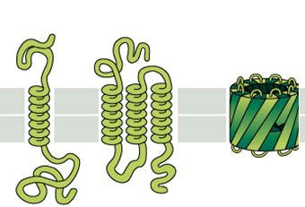
Transmembrānu proteīnu struktūru iedalījums
Transmembrānu spirāles saturošie
β-mucu saturošie
Vienas pārejas
(single pass)
Daudzpāreju
(multiple pass)

Slide 9
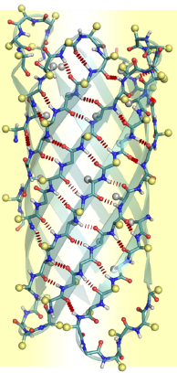
Kāpēc tikai α-spirāles un β-mucas ?
Membrānas vidusdaļa ir ļoti hidrofoba
Polāru grupu eksponēšana hidrofobā vidē ir enerģētiski neizdevīga, ja vien polārās grupas nav kompensētas
Visi galvenās ķēdes polārie atomi ir kompensēti tikai α-spirāļu un β-mucu vidusdaļā
Tāpēc membrānās nav atvērto β-plākšņu, cilpu, vai īsu α-spirāļu

Slide 10
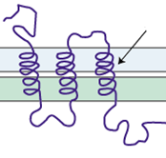
Aminoskābju sekvences īpatnības transmembrānu α-spirālēs
Hidrofobi 20-25 atlikumu gari spirāļu rajoni
Hidrofili cilpu rajoni
Visu α spirāļu garums ir aptuveni vienāds ar membrānas platumu
Aminoskābju sekvencē vienāda garuma hidrofobie rajoni mijas ar dažāda garuma hidrofiliem rajoniem
Transmembrānu spirāļu esamību proteīnā no tā sekvences var paredzēt ar ļoti augstu ticamību
β-mucas saturošo transmembrānu proteīnu otrējās struktūras paredzēšana ir daudz neefektīvāka

Slide 11
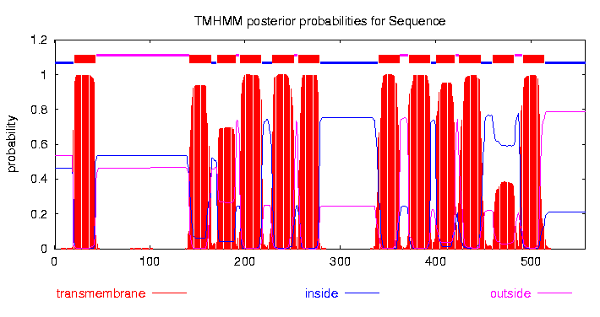
TMHMM servera ģenerēts varbūtības plots karnitīna transportproteīnam
Satur 12 transmembrānu spirāles

Slide 12
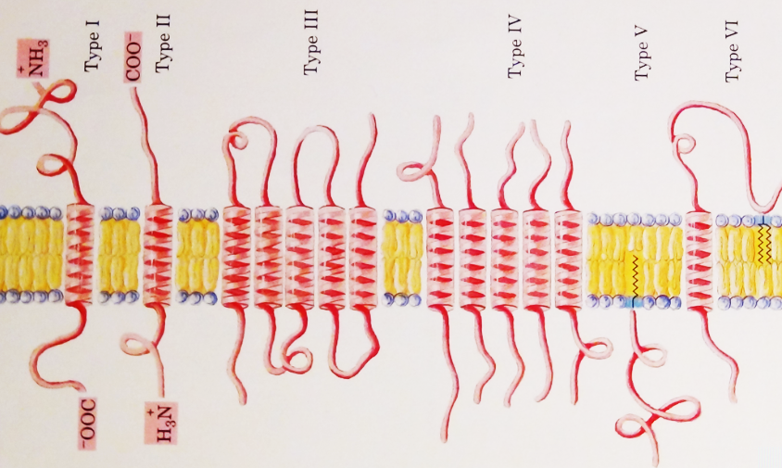
Intergrālo α-spirāļu saturošo membrānu proteīnu iedalījums tipos
Šūnas ārpuse
Šūnas iekšpuse

Slide 13
I tips – vienas pārejas proteīni, N-gals atrodas iekšpusē (biežāk satopams nekā II tips)
II tips - vienas pārejas proteīni, N-gals atrodas ārpusē
III tips – vairāku pāreju proteīni. Mēdz iedalīt sīkāk pāru un nepāru skaitu pāreju proteīnos
IV tips – proteīns satur vairākas polipeptīdu ķēdes, kurā katrā ir vismaz viena transmembrānu spirāle. Visas spirāles kopā veido kanālu
V tips – ar kovalenti piesaistītu lipīdu noenkuroti proteīni
VI tips – ar lipīdu un vienu transmembrānu spirāli noenkuroti proteīni

Slide 14
Membrānu proteīnu funkcijas
Daudzi membrānu proteīni veic līdzīgas funkcijas kā iekššūnas proteīni – tie var būt enzīmi, strukturālie proteīni, utt.
Dažas membrānu proteīnu klases veic funkcijas, kuras nav raksturīgas citiem proteīniem, piemēram:
1) Kanāli – proteīni, caur kuru porām šūnās pasīvi iekļūst vai izkļūst dažādas specifiskas molekulas
2) Transporteri – līdzīgi kanāliem, bet transports ir pret koncentrācijas gradientu un tādejādi patērē enerģiju
3) Signāla pārneses proteīni – sajūt apkārtējās vides izmaiņas vai signālus no citām šūnām

Slide 15
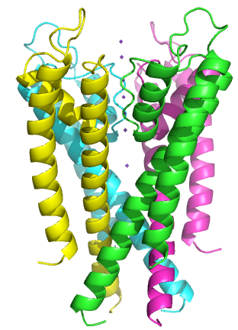
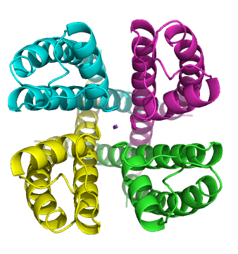
Piemērs: Bakteriālais K⁺ kanāls
Homotetramērs, katrā monomērā ir divas transmembrānu spirāles
Starp spirālēm ir šaurs kanāls jonu transportam

Slide 16
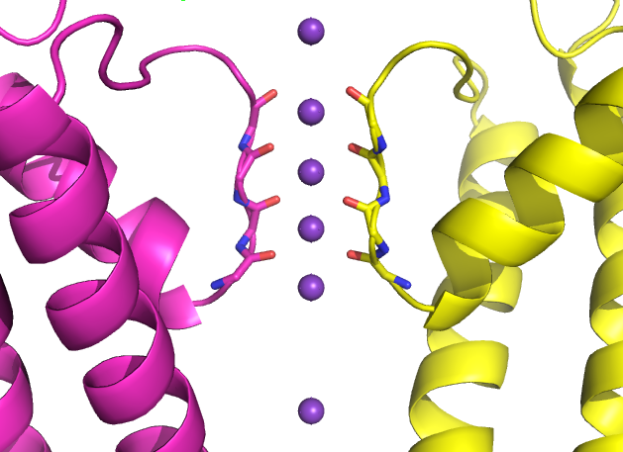
Selektivitātes filtrs K⁺ kanālā
Selektivitātes filtru veido 4 cilpas (parādītas tikai 2) ar uz kanāla iekšpusi eksponētām galvenās ķēdes karbonilgrupām
Kanāla diametrs precīzi atbilst hidratētam K+ jonam
Kanāls transportē 10⁸ jonus sekundē
Na⁺/K⁺ selektivitāte ir 1 : 10000

Slide 17
Kanālu vārti
Ligandu regulētie vārti
Liganda piesaistīšanās izraisa spirāļu pārbīdīšanos vai “vāka” atvēršanos/aizvēršanos
Sprieguma sensors
Atvērti
Aizvērti
+
+
+
+
+
+
+
Sprieguma regulētie vārti
-
-
-
-
-
-
Potenciālu starpības izmaiņas izraisa konformacionālas pārmaiņas proteīna daļā (“sprieguma sensorā”), kas israisa spirāļu pārbīdīšanos vai “vāka” atvēršanos/ aizvēršanos

